Slide 1
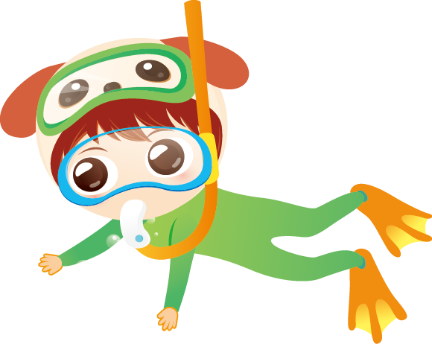
我喜歡浮淺
今年暑假我和家人去浮淺.

